Slide 1

Команда профессионалов
Кейс VK Tech «Цифровой дизайнер презентаций»: сервис voiceDeck

Slide 2

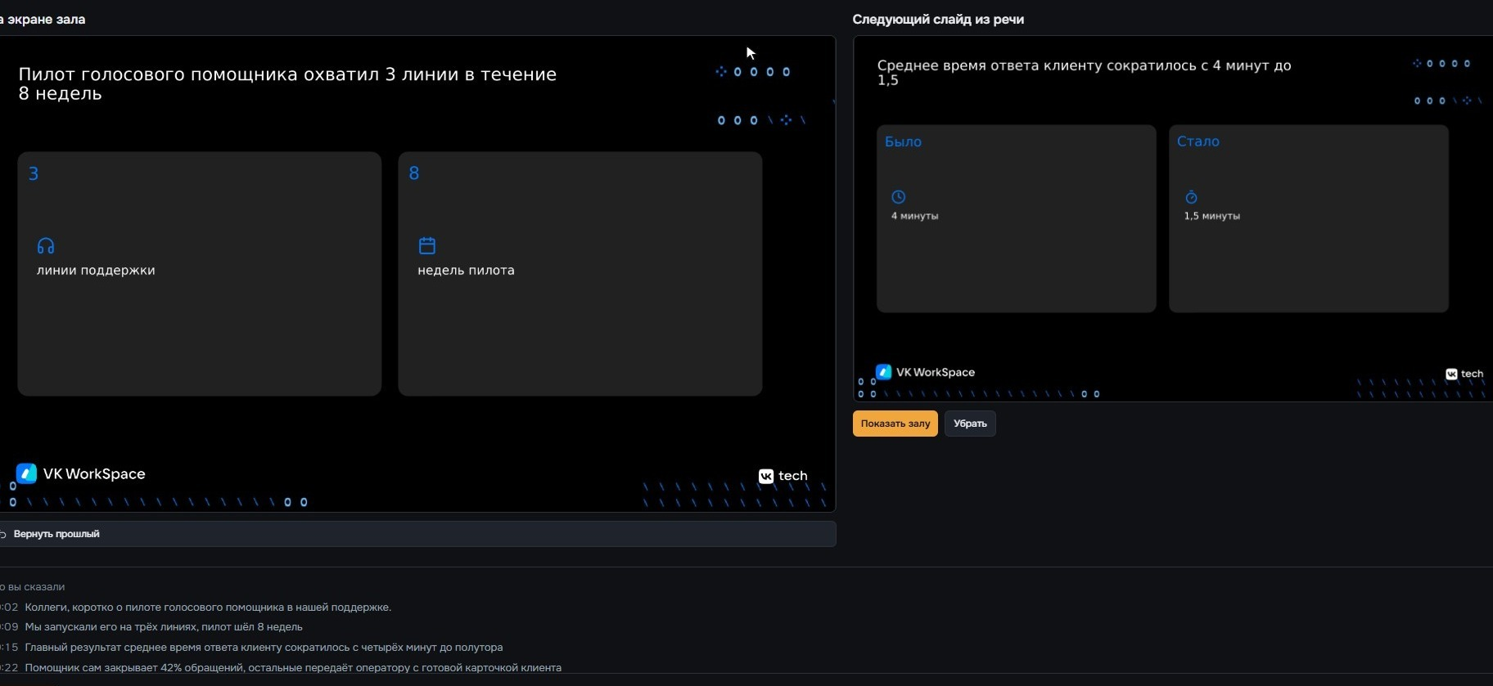
voiceDeck
Краткое описание решения:
Загружаете шаблон компании и пишете, о чём презентация. Через три-четыре минуты получаете готовую презентацию в этом шаблоне, сразу в трёх вариантах.
О команде
Капитан: Валерий Никаноров
Количество участников: 3
Уникальность решения:
Слайды появляются прямо во время выступления: человек говорит, и через секунду на экране черновик слайда. Готовую презентацию можно править голосом.
2

Slide 3

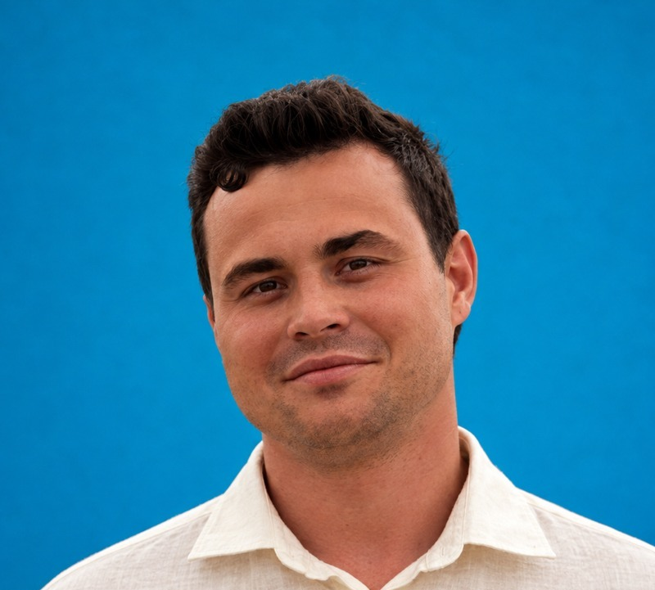
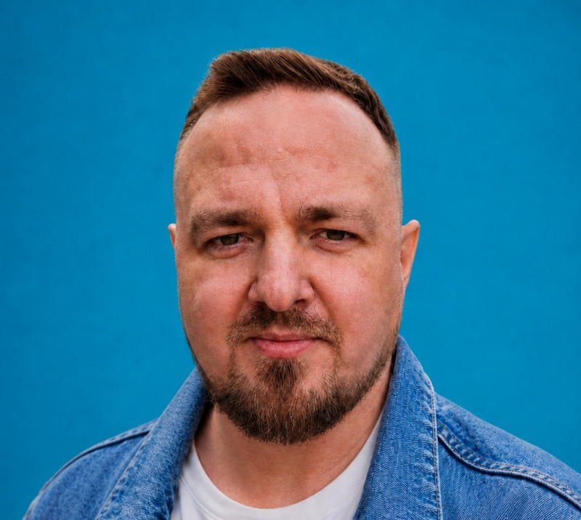
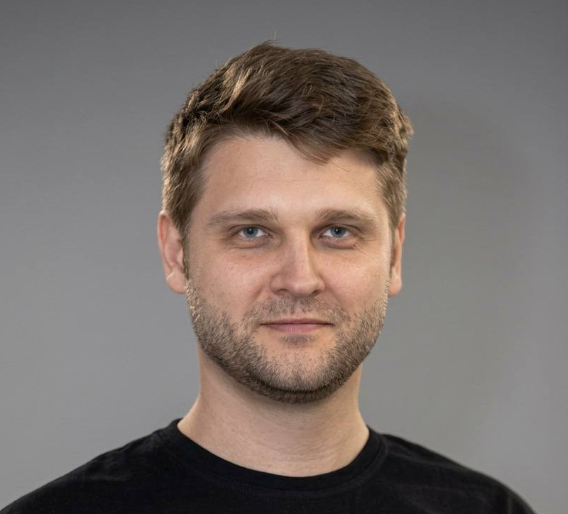
Состав команды
Валерий Никаноров
Станислав Перевалов
Андрей Власов
Капитан
Fullstack Builder
Fullstack Builder

Slide 4

О команде
Краткая история команды:
01
ИТ-Деды решившие показать этим вашим молодым вайбкодерам, что такое советской закалки инженеры
Почему вы выбрали именно эту задачу
из предложенных на хакатоне?
02
Презентации нужны почти к каждой встрече, а переносить текст в шаблон компании до сих пор приходится вручную. Мы хотели убрать эту работу.
С какими основными сложностями или вызовами
вы столкнулись и как их преодолели?
03
Труднее всего было уложиться в пять минут на одной видеокарте. Помогло разделение: модель пишет только текст, а раскладывает его по слайдам обычная программа. Вторая сложность была в живом режиме: паузы в речи резали мысль пополам. Теперь модель решает, продолжает ли человек прежнюю мысль.

Slide 5
КОРОТКО О РЕШЕНИИ
Техническая суть решения
Маркетинговая суть решения
Сервис разбирает файл шаблона: цвета, шрифты, размеры текста, отступы и образцы слайдов. Модель Qwen3.8-27B пишет план и текст так, чтобы он поместился в образец.
Слайды собирает программа из элементов самого шаблона, поэтому файл можно дальше править в PowerPoint. Готовую презентацию проверяют 20 правил и модель, которая смотрит на каждый слайд. Всё работает на одном компьютере.
Сервис нужен всем, кто каждую неделю готовит отчёты, питчи и защиты в фирменном шаблоне. Первый шаг: пилот в VK Tech.
Дальше встраивание в VK WorkSpace и общий каталог шаблонов для команды. Живой режим пригодится на выступлениях и встречах, где слайдов заранее нет.

Slide 6
Проблема и решение
Проблема
Модели хорошо пишут текст, но не умеют следовать шаблону компании. Раскладывать текст по слайдам приходится вручную.
Решение
voiceDeck изучает шаблон и собирает слайды из его элементов: заголовков, карточек, диаграмм и значков.
Результат
Готовая презентация на 10–15 слайдов в трёх вариантах за 3–4 минуты. Её можно скачать в PPTX, PDF или HTML.

Slide 7
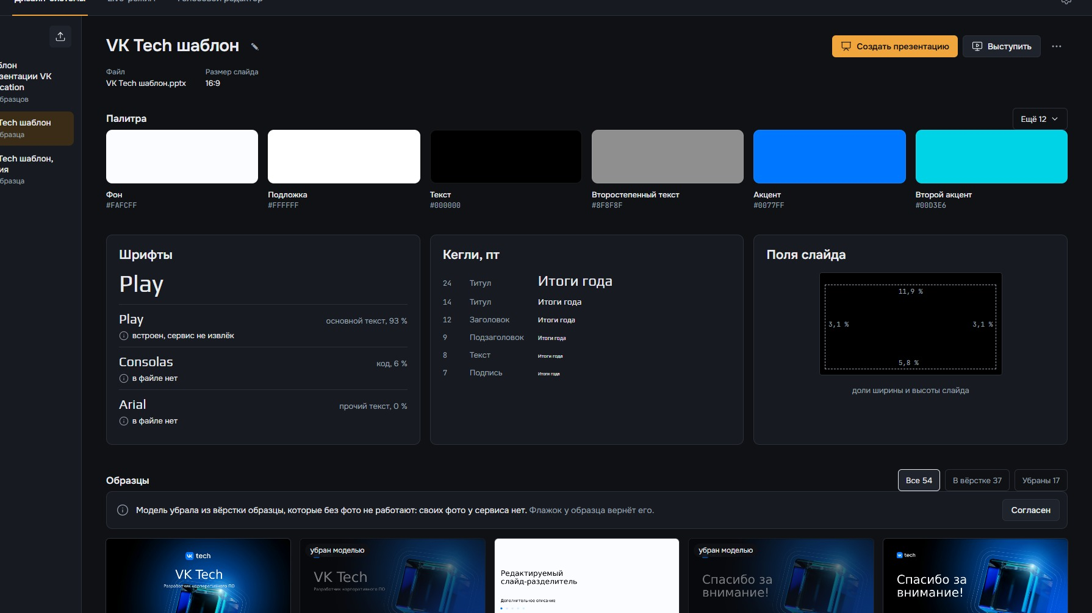
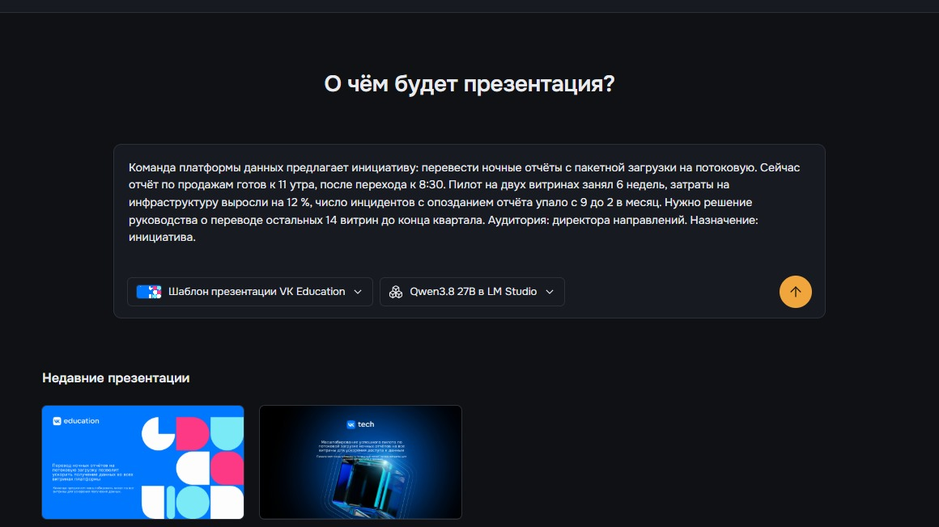
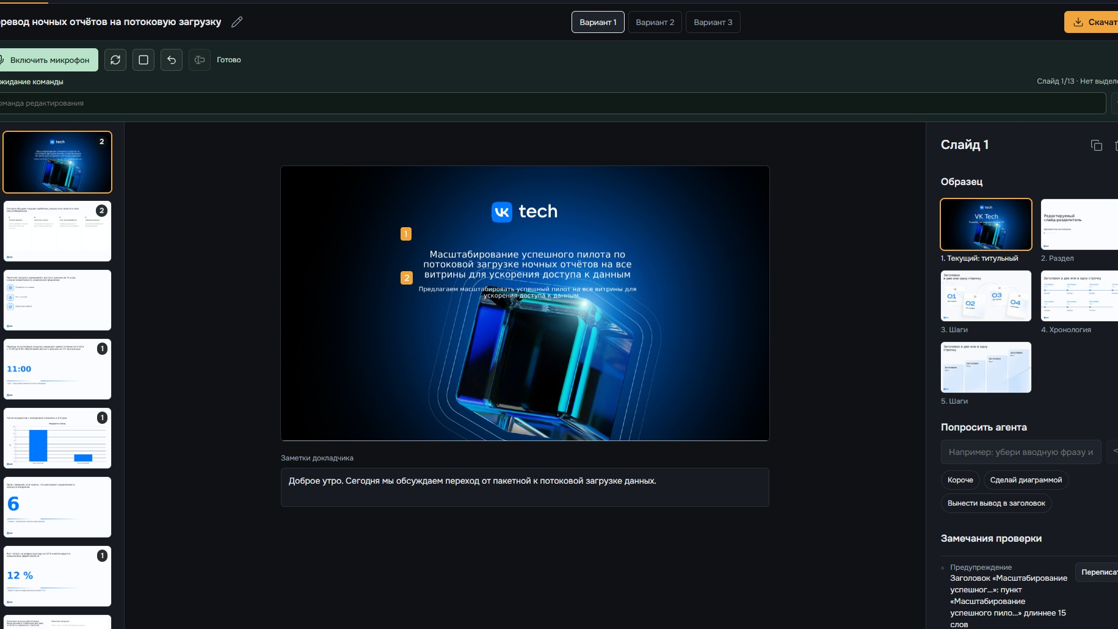
Как работает
01
02
03
Шаблон
Описание
Результат
Загружаем файл PPTX. За 1–2 минуты сервис запоминает цвета, шрифты и образцы слайдов.
Пишем, о чём презентация. Модель составляет план и текст для каждого слайда.
Получаем три варианта. Правим голосом или вручную и скачиваем.

Slide 8
Архитектура пайплайна
Разбор шаблона
План и текст
Проверка
Программа считывает цвета, шрифты, размеры текста и образцы слайдов
Модель пишет текст, программа следит, чтобы он поместился
20 правил и модель проверяют каждый слайд, потом выгрузка в PPTX, PDF и HTML
1
2
3
4
5
Образцы
Сборка
Модель смотрит на каждый образец и решает, для чего он подходит
Программа собирает три варианта из элементов шаблона

Slide 9
Архитектура аудита
Модель смотрит на картинку каждого слайда
Программа проверяет файл по 20 правилам
Текст не вылезает за рамки и не залезает на другие элементы
Шрифты, размеры текста и цвета взяты из шаблона
На слайде не слишком много пунктов и слов
Нет пустых мест и текста-заглушки
В заголовке есть вывод, а не только тема
Все цифры взяты из описания пользователя
Презентация на одном языке, слайды связаны между собой
Что исправлять, решает человек: кнопки «Исправить» и «Переписать»

Slide 10
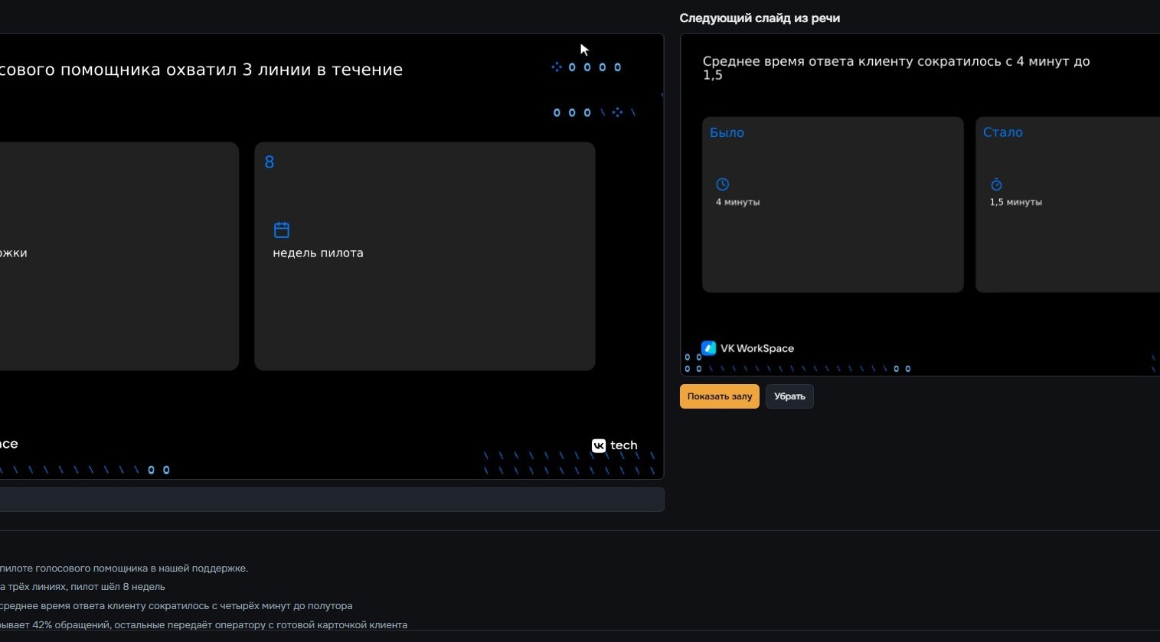
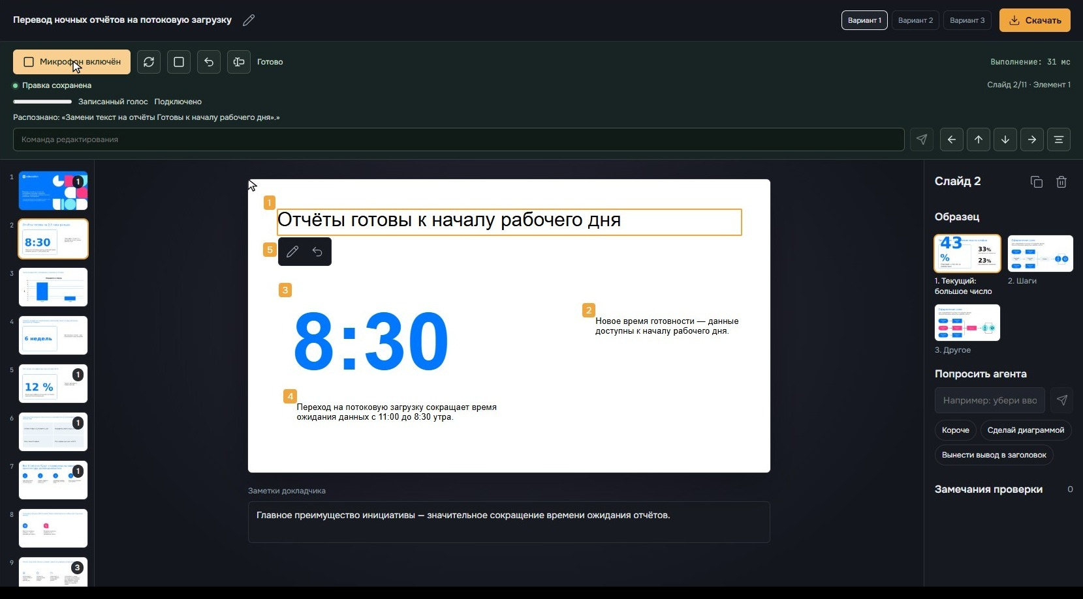
Киллер-фичи
www.lider.com
www.lider.com
Живой режим: человек говорит, и через секунду после фразы на экране черновик слайда. Ещё через 5–6 секунд модель дорисовывает его до конца.
Правка голосом: «Слайд два», «Сократи заголовок», «Отмени». Простые команды выполняются сразу, сокращение текста моделью занимает 2–3 секунды.

Slide 11
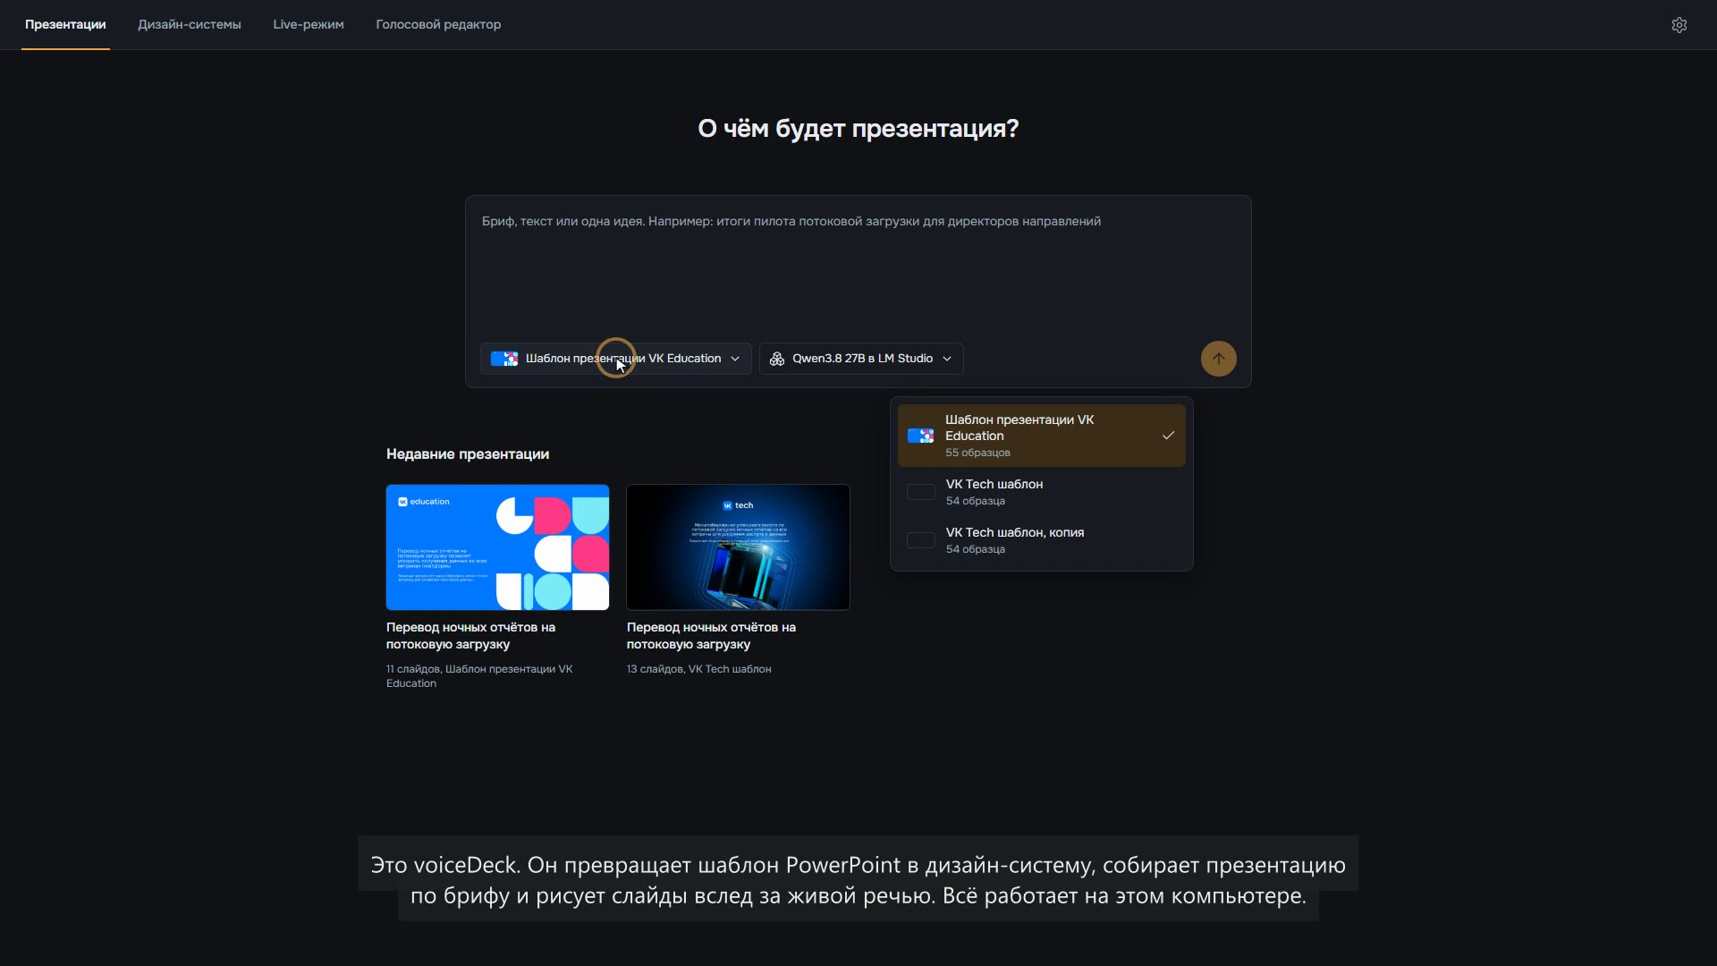
Демо
Запись экрана без монтажа, 4 минуты 46 секунд: презентация по описанию, правка голосом и живой режим

Slide 12
Дальнейшее масштабирование
Пилот в VK Tech и внедрение вместе с нашей командой
Встраивание в VK WorkSpace: презентация из письма или документа одной кнопкой
Сервер для команды: общий каталог шаблонов, права доступа, история правок
Картинки в слайдах: своя модель генерации изображений до 20 млрд параметров
Мгновенная правка голосом: маленькая модель, которая сразу понимает команды

Slide 13
Стек технологий
01
02
03
04
Интерфейс
Сервер и речь
Сборка слайдов
Модели и данные
React 19, TypeScript, Vite
Java 21, Vert.x, WebSocket, GigaAM v3 через sherpa-onnx, Silero VAD
Python, FastAPI, python-pptx, LibreOffice
Qwen3.8-27B и bge-m3 в LM Studio, PostgreSQL с pgvector, Docker Compose

Slide 14


Спасибо за внимание!
Код, инструкция по запуску и видео:
github.com/stashash/voiceDeck

